Slide 1
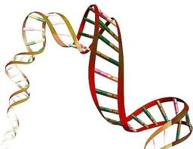
Explicación Corta
Genética
John Jader Rivera Usme

Slide 2
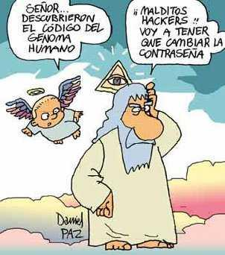

Slide 3
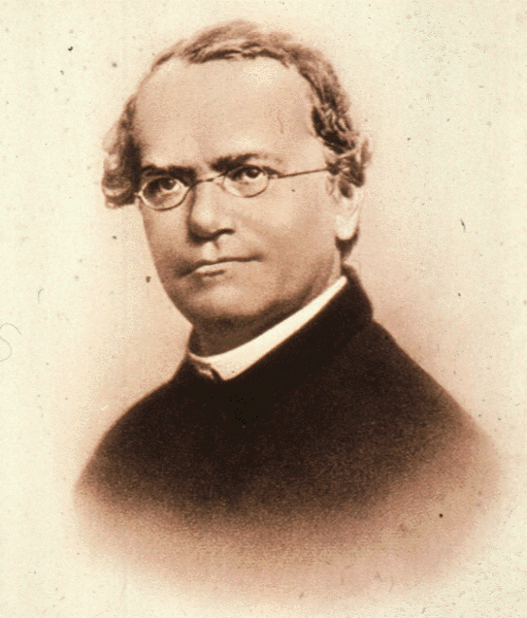
Introducción
La genética es la ciencia que estudia como se transmiten las características de generación en generación.
En 1865 Gregor Mendel formuló la base de la genética moderna cuyos principios forman la base de la genética mendeliana.
Gregor Mendel (1822-1884)

Slide 4
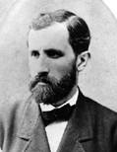
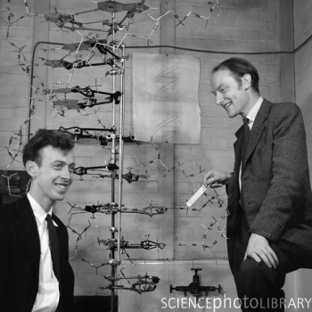
Ácidos nucléicos
Los ácidos nucleícos Freidrich Miescher en 1869
En 1953 Watson y Crick doble hélice, (difracción de rayos X de fibras de ADN.

Slide 5
COMPOSICIÓN QUÍMICA Y ESTRUCTURA DE LOS ÁCIDOS NUCLEICOS
ADN
Un nucleótido está formado por :
grupo fosfato
Desoxiribosa
Base nitrogenada.
ADENINA TIMINA
GUANINA CITOSINA
ARN
a) un grupo fosfato.
b) Ribosa (Azucar)
c) una base nitrogenada unida
Base nitrogenada.
CITOCINA GUANINA
ADENINA URACILO.
mensajero (ARNm)
ribosomal (ARNr)
transferencia (ARNt).

Slide 6
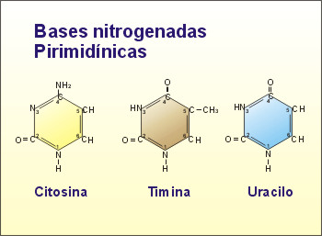
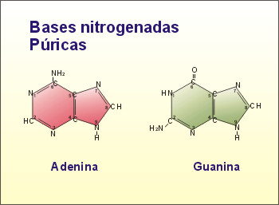
BASES NITROGENADAS

Slide 7
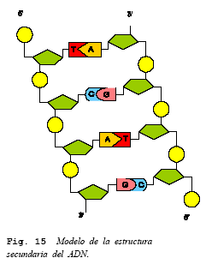
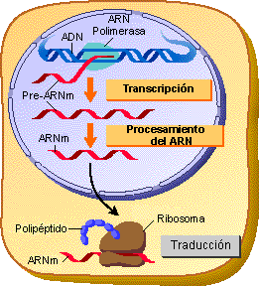

Slide 8
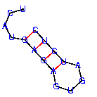

Slide 9
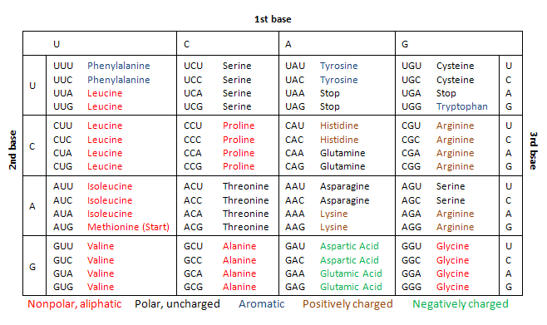
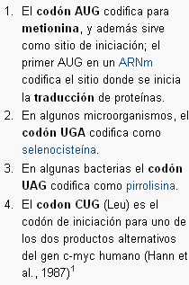
Tabla de codones
Ilustra los 64 tripletes posibles

Slide 10
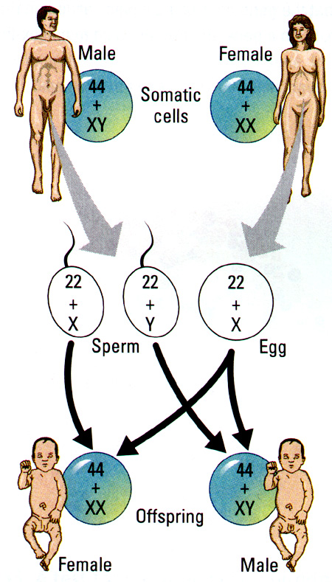
2. Los cromosomas están presentes en pares, por lo tanto, los genes también están en pares; uno proviene de la madre y el otro del padre. Las formas alternas de un gen son los alelos.
3. Si ambos alelos son idénticos para un gen, el organismo es homocigoto para esa característica. Si son diferentes, es heterocigoto.

Slide 11
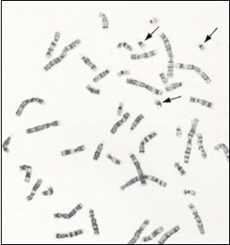
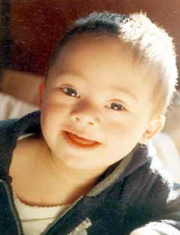
Trisomía cromosoma 21
Genotipo: Es el conjunto de genes que contiene un organismo heredado de sus progenitores. En organismos diploides, la mitad de los genes se heredan del padre y la otra mitad de la madre.
Fenotipo: Es la manifestación externa del genotipo, es decir, la suma de los caracteres observables en un individuo. El fenotipo es el resultado de la interacción entre el genotipo y el ambiente.

Slide 12
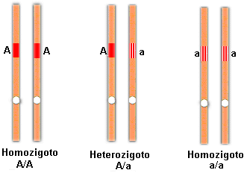
Homocigoto: Individuo que para un gen dado tiene en cada cromosoma homólogo el mismo tipo de alelo, por ejemplo, AA dominante o aa recesivo.
Heterocigoto: Individuo que para un gen dado tiene en cada cromosoma homólogo un alelo distinto, por ejemplo, Aa.

Slide 13


Genética
Dominante o recesivo.
AA (dominante flor roja)
Aa (dominante flor roja)
aa (recesivo flor blanca)

Slide 14
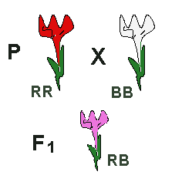
Genética
Codominancia
Expresa las dos alternativas de los padres el tipo de sangre AB.
Dominacia incompleta:
Flores boca de dragon.
Roja y blanca.
W1 W1 W2W2
Roja Blanca
W1 W2
Rosada
 | w1 | w1
w2 | w1w2 | w1w2
w2 | w1 | w1w2

Slide 15
Cruce monohíbrido entre un heterocigoto y un homocigoto recesivo.
A. Rojo
a:Blanco.
Probabilidad de flores blancas: 50%
Frecuencias:
Rojo: 2/4 (heterocigoto)
blanco: 2/4
(homocigoto)
Gametos | a | a
A | Aa | Aa
a | aa | aa

Slide 16
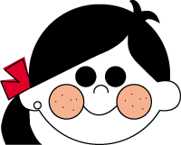
Genética humana
Algunos rasgos humanos, como el color de los ojos, el color del pelo o la calvicie son rasgos fenotípicos que se heredan de modo simple. Son miles los rasgos visibles que forman el fenotipo único que distingue a cada persona.
Las pecas se heredan como dominantes.
Su ausencia es recesivo.

Slide 17
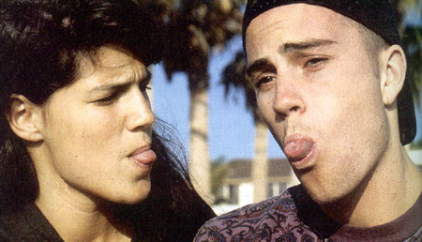
Enroscamiento de la lengua
Algunas personas poseen la habilidad de enroscar la lengua en forma de U cuando ésta se extiende fuera de la boca.
Esta habilidad es causada por un gen dominante.
Los que no poseen este gen sólo pueden efectuar una leve curvatura hacia abajo cuando la lengua se extiende fuera de la boca.

Slide 18
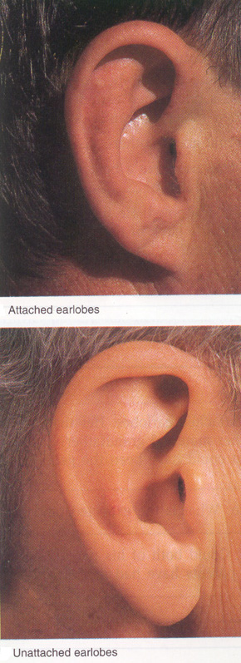
Lóbulos adheridos
Un gen dominante determina que los lóbulos de la oreja cuelguen sueltos y no estén adheridos a la cabeza.
En alguna gente, el lóbulo está adherido directamente a la cabeza de manera que no hay un lóbulo suelto.
El lóbulo adherido es una condición homocigota determinada por un gen recesivo.

Slide 19
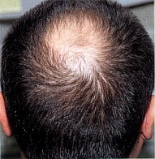
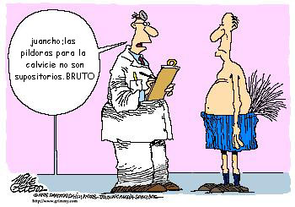
Calvicie
La condición es heredada como el resultado de un gen influenciado por el sexo que es dominante en varones y recesivo en hembras.

Slide 20
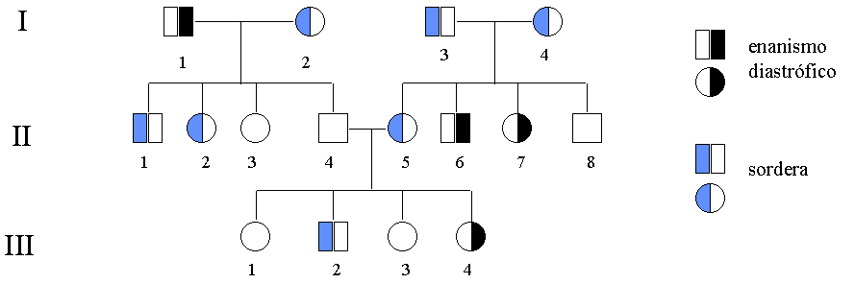
Genética humana
Para ver cómo los rasgos simples se transmiten de generación a generación, puede hacerse un árbol genealógico o un pedigrí. El pedigrí es un linaje de familia a través de generaciones de individuos relacionados. Las hembras se representan mediante círculos (O) y los machos mediante cuadrados ( ). La relación entre individuos se representa por líneas que los conectan. Por ejemplo, para un matrimonio se utiliza una línea horizontal y para sus hijos se usa una línea vertical

Slide 21
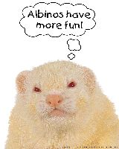

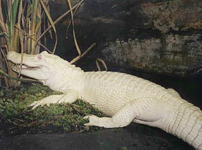
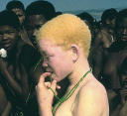
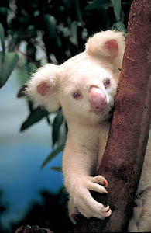
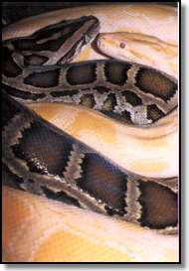
Albinismo
Se debe a una condición recesiva homocigota y cuyo fenotipo manifiesta la falta de pigmento melanina en la piel.
Para que esto suceda, ambos padres deben portar el alelo recesivo.
Uno de cada 130 individuos porta una copia de estos alelos, sin embargo, el albinismo es poco frecuente como para que los padres de una familia sean portadores.
Se da con frecuencia en poblaciones que se aparean con familiares (endogamía).

Slide 22
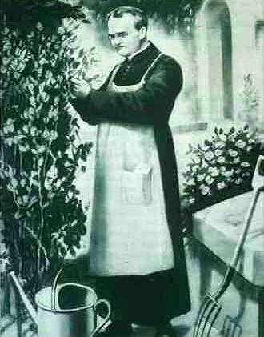
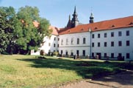
Gregor Johann Mendel
(1822-1884)
Padre de la Genética

Slide 23
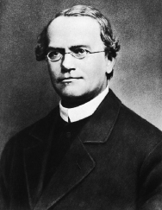
Monje agustino austriaco y profesor suplente en 1854 de la Real Escuela de Brünn (en la actual Checoslovaquia). Llegó a ser abad del monasterio de dicha ciudad donde había ingresado en 1847.
Estudió la herencia de los caracteres biológicos en el guisante y formuló sus leyes.
Sus “estudios en híbridos vegetales” expuestos en 1866 no fueron reconocidos hasta principios del siglo XX.
cultivó y analizó unas 28.000 plantas de guisante y en 1866 publicó sus “estudios sobre híbridos vegetales

Slide 24
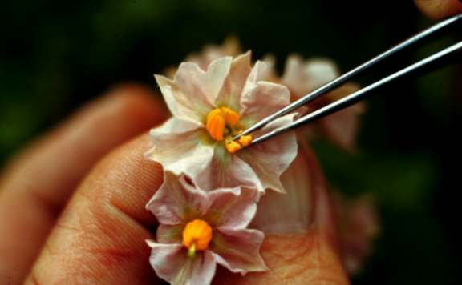
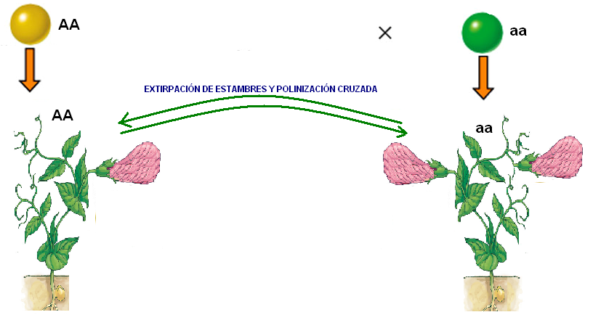

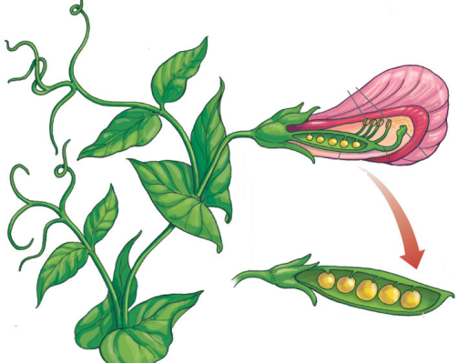
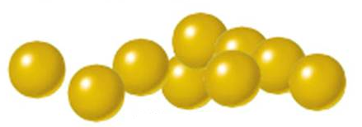
Primera Ley o "ley de la Uniformidad".-
"Cuando se cruzan dos individuos puros cada uno para las formas alternativas de un carácter biológico como el color de la semilla (amarillo o verde) , los híbridos obtenidos de ese cruzamiento son todos iguales entre sí".
generación P
sdfsd
generación P
carácter color semilla: A=amarillo > a= verde
generación F1 100% “A”

Slide 25
Cruce monohíbrido entre dos parentales homocigotos

Slide 26
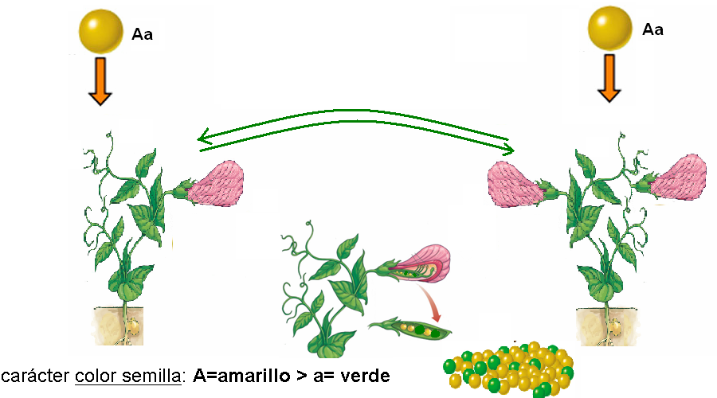

2ª. "ley de la Separación de los Alelos" Segregación.
"Durante la formación de los granos de polen y óvulos se debe producir en los híbridos una separación o disyunción al azar de cada alelo de un carácter, yendo cada uno a un gameto distinto, no pudiendo contener un mismo gameto las dos partículas a la vez".
generación F1
A
A
generación F1
a
a
generación F2
3 amarillos “A”: 1 verdes “a”

Slide 27


EXPLICACIÓN DE LA 2ª LEY DE MENDEL ley de la segregación
ÓVULOS
A
a
AA | Aa
Aa | aa
A
GRANOS DE POLEN
a
Fenotipos en F2:
3 “A” : 1 “a”
Genotipos en F2:
1 AA: 2 Aa: 1 aa

Slide 28

OBTENCIÓN DE DIHIBRIDOS PARA EXPLICAR LA 3ª LEY
LEY DE LA HERENCIA INDEPENDIENTE.
carácter color semilla: A=amarillo > a= verde
carácter aspecto de la semilla: B=lisa > b=rugosa
AABB
generación P
AABB
aabb
generación P
AB
ab
100% AaBb
generación F1 100% “AB”

Slide 29
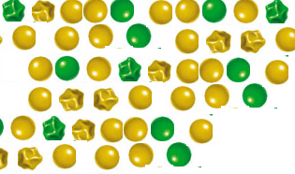
Tercera Ley o "ley de la Independencia".
"Durante la formación de los granos de polen y óvulos de un dihíbrido (híbrido para dos caracteres), la disyunción, separación o segregación de partículas de un carácter es independiente de la disyunción, separación o segregación de partículas de otro carácter, heredándose ambos caracteres de forma independiente"
AaBb
AaBb
generación F1
AB
Ab
AB
aB
Ab
generación F1
ab
aB
ab
generación F2:
9 amarillos-lisos
3 amarillos-rugosos
3 verdes-lisos
1 verdes-rugosos
generación F2:
9 “AB” 3”Ab” 3”aB” 1 “ab”

Slide 30
EXPLICACIÓN DE LA 3ª LEY DE MENDEL
ÓVULOS
 | AB (1/4) | Ab (1/4) | aB (1/4) | ab (1/4)
AB (1/4) | AABB | AABb | AaBB | AaBb
Ab (1/4) | AABb | AAbb | AaBb | Aabb
aB (1/4) | AaBB | AaBb | aaBB | aaBb
ab (1/4) | AaBb | Aabb | aaBb | aabb
GRANOS DE POLEN
FENOTIPOS:
9/16 “AB”, 3/16 ”Ab”, 3/16 ”aB”, 1/16 “ab”
GENOTIPOS: 1/16 AABB, 2/16 AaBB , 2/16 AABb, 4 AaBb , 1 AAbb , 2 Aabb , 1aaBB , 2 aaBb , 1 aabb

Slide 31
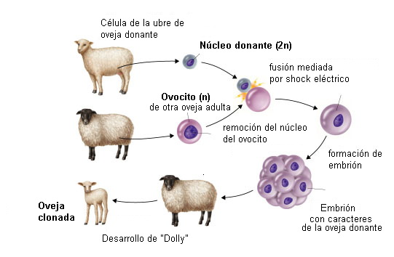

Slide 32
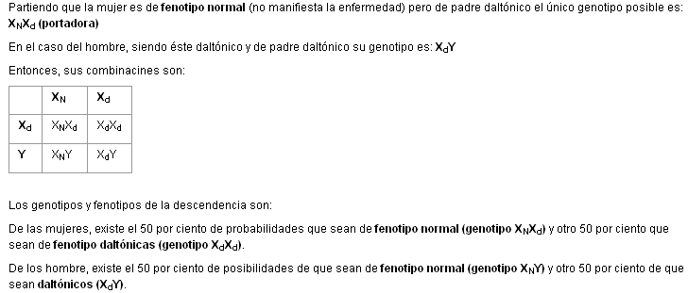
Herencia ligada al cromosoma sexual X

Slide 33
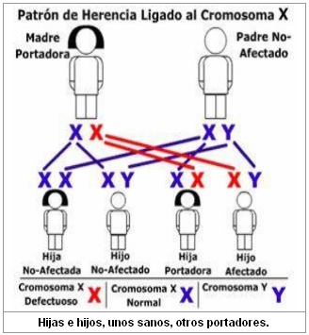
Daltonismo Incapacidad para ver ciertos colores.
Es recesiva.
Un padre normal y una mujer heterociga.
Los hijos?
Gametos | XD | Xd
XD | XDXD | XDXd
Y | XDY | XdY

Slide 34
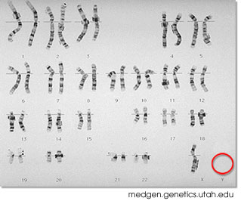
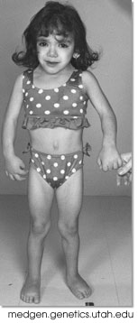
Síndrome de Turner (45, X)
1/2.000 nacidas vivas
Notes:
Aneuploidia humana -monosomía-
http://gslc.genetics.utah.edu/units/disorders/karyotype/turnersyndrome.cfm
Turner Syndrome
Turner Syndrome affects 60,000 girls and women in the United States. This disorder occurs in 1 in 2000 to 1 in 2500 live births, with about 800 new cases diagnosed each year. Symptoms include short stature and lack of ovarian development. Other features, such as webbed neck, arms that turn out slightly at the elbow, and a low hairline in the back of the head are sometimes seen.
Women and girls with Turner Syndrome have only one X chromosome. This is an example of monosomy.
See the box below to learn more about how the sex of an individual is determined.
Where does the single X chromosome come from? In 75 to 80 percent of cases, the single X chromosome comes from the mother's egg because the father's sperm that fertilizes the egg is missing a sex chromosome.

Slide 35
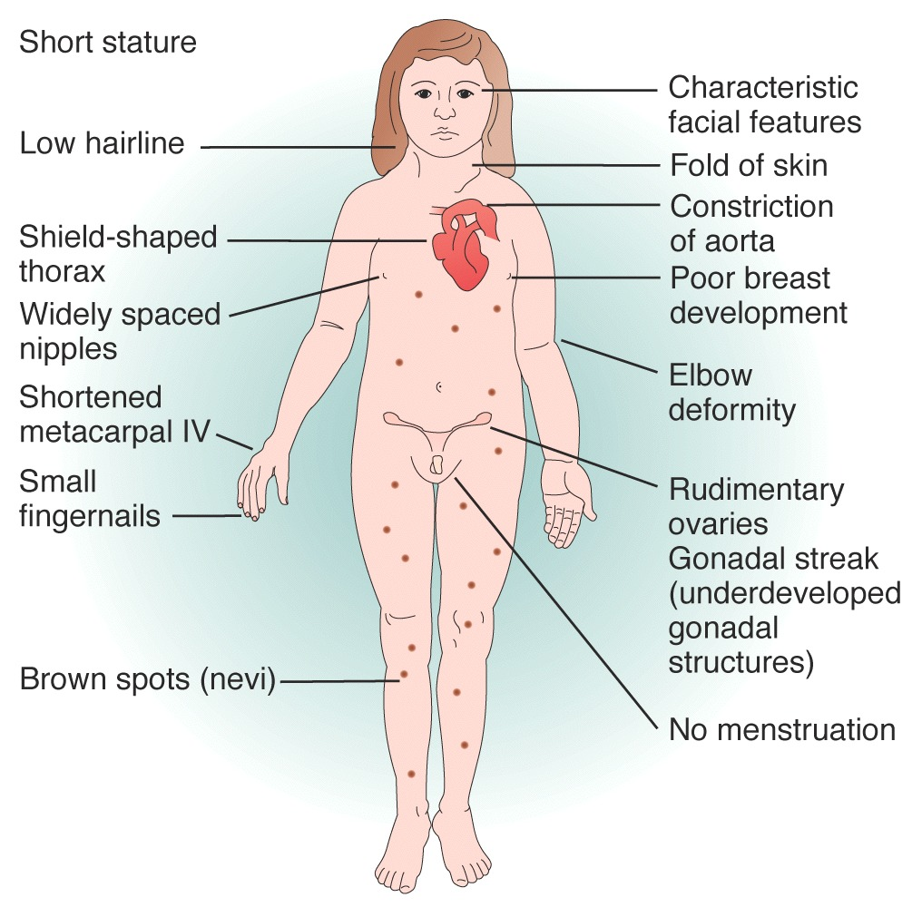
Síndrome de Turner (X0)
Notes:
Otra aneuploidia en mujer: XXX

Slide 36
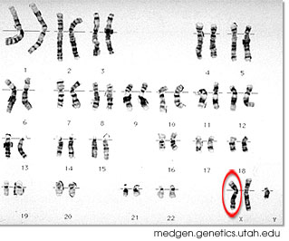
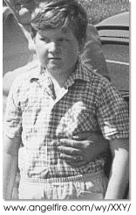
Síndrome de Klinefelter (47, XXY)
1-2/1.000 nacidos vivos
Notes:
http://gslc.genetics.utah.edu/units/disorders/karyotype/klinefelter.cfm
Klinefelter Syndrome
Klinefelter Syndrome occurs in 1 in 500 to 1 in 1000 live births. People with this disorder develop as males with subtle characteristics that become apparent during puberty. They are often tall and usually do not develop secondary sex characteristics such as facial hair, or underarm and pubic hair.
Men and boys with Klinefelter Syndrome have a Y chromosome and 2 X chromosomes. This is an example of trisomy.
Where does the extra chromosome come from? In about half of Kleinfelter cases, the extra X chromosome is from the mother's egg, while in the other half of cases the extra chromosome is from the father's sperm.

Slide 37
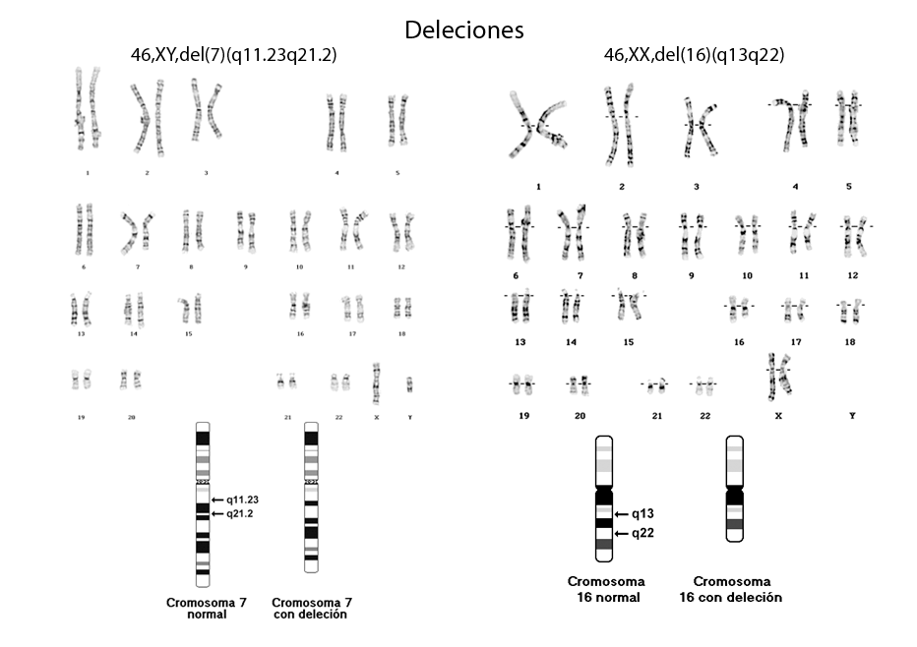
deleciones
Síndrome
de Williams
1/25.000
Notes:
Chromosome 7 spans more than 158 million base pairs (the building material of DNA) and represents between 5 and 5.5 percent of the total DNA in cells.
Williams syndrome is caused by the deletion of genetic material from a portion of the long (q) arm of chromosome 7. The deleted region, which is located at position 11.23 (written as 7q11.23), is designated as the Williams syndrome critical region. This region includes more than 20 genes, and researchers believe that the characteristic features of Williams syndrome are probably related to the loss of multiple genes in this region.
Williams Syndrome is a rare disorder. Like Down's Syndrome it is caused by an abnormality in chromosomes, and shows a wide variation in ability from person to person. Williams People have a unique pattern of emotional, physical and mental strengths and weaknesses.
It is a non-hereditary syndrome which occurs at random and can effect brain development in varying degrees, combined with some physical effects or physical problems. These range from lack of co-ordination, slight muscle weakness, possible heart defects and occasional kidney damage. Hypercalcaemia - a high calcium level - is often discovered in infancy, and normal development is generally delayed.
The incidence is approximately 1 in 25,000.
Chromosome 16 spans about 90 million base pairs (the building material of DNA) and represents just under 3 % of the total DNA in cells.
Este cariotipo es un ejemplo de deleción simple en un cromosoma. En este caso se ha perdido un segmento del brazo q, o brazo largo, del cromosoma 16 de la derecha. En este ejemplo particular hay dos cortes visibles microscópicamente dentro del brazo largo, que forman una deleción intersticial. Si hubiera un corte, ocasionando la pérdida de un extremo del cromosoma, se llamaría deleción terminal. El cariotipo se escribe así: 46,XX,del(16)(q13q22). La clave de la descripción del cariotipo es:
* 46: el número total de cromosomas.
* XX: los cromosomas sexuales (femeninos).
* del(16): deleción en el cromosoma 16.
* (q13q22): puntos de corte del segmento delecionado (o perdido).

Slide 38
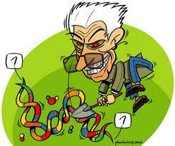
Gracias

Slide 39

ENFERMEDADES HEREDITARIAS

Slide 40
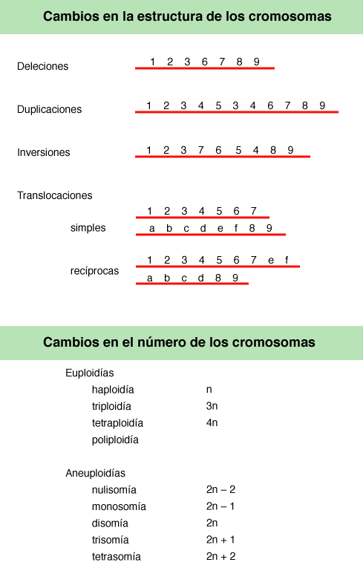
Cambios estructura
-
+
=
=

Slide 41
Cambios número
doble monosómico 2n - 1 - 1
doble trisómico 2n + 1 + 1

Slide 42
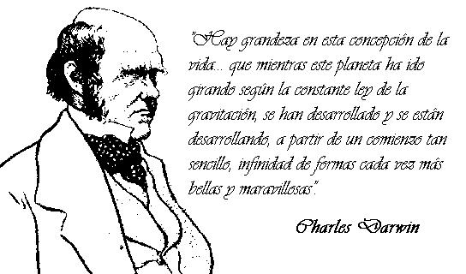
Gracias..

